Slide 1
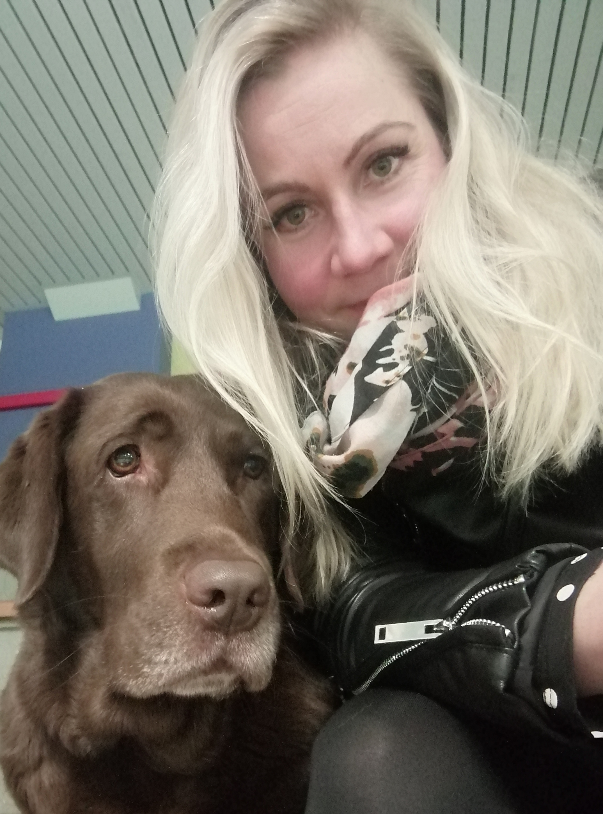
Opon tunti to 15.9.2022 Tervetuloa 22D
Terveisiä! Tsemppiä koeviikkoon, sinä selviät kyllä!
Toivottavat Hannele-opo ja Luna

Slide 2
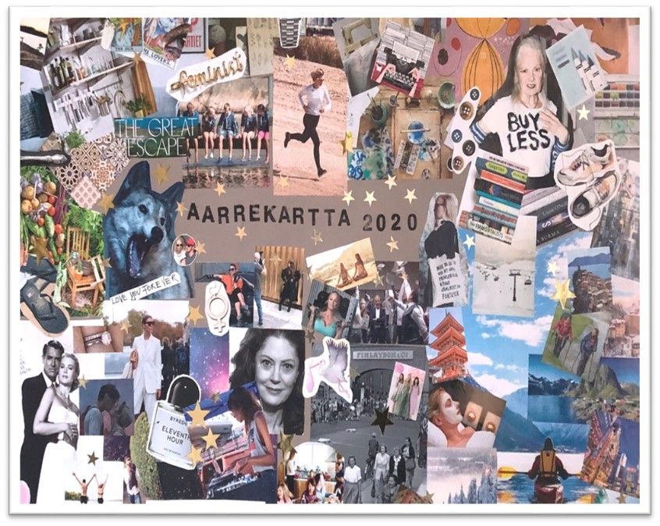
Tunnin tehtävät:
1. Kirjaudu Studeoon, OP1 –materiaali ”Minä opiskelijana”
Avain opintojaksolle XMS9PT
Kurkista oppimateriaalin sisältöihin
Lue kohta 4.4. ”Erilaisia menetelmiä oppimisen tueksi” ja vastaa kysymyksiin 1-3
2. Täytä huolellisesti Wilmassa ”Lomakkeet” – kohdassa oleva opiskelusuunnitelma –kysely
3. Tee Elämän Aarrekartta ohjeiden mukaan:
Mieti miltä tulevaisuutesi näyttäisi kuvina, jos se olisi sellainen kuin toivoisit.
Leikkaa netistä kuvia ja tekstejä, jotka symboloivat kaikkea mitä toivoisit mitä tulevaisuudeltasi = omia unelmiasi.
Mitä haaveita ja toiveita sinulla on kodin, vapaa-ajan, koulutuksen, työn tai ihmissuhteiden osalta?
Olisi hienoa, jos kirjoittaisit myös kuvien sanomaa auki.
Palautus oman ryhmän Pedanetin palautuskansioon, avain OP1.

